Slide 1

Pesquisa
JavaScript
Linguagem de programação para a web moderna
Integrantes: Mauricio Fontoura, Mateus Albuquerque e Luis Felipe
UNIESP - Metodologia Ágil
JS

Slide 2
Objetivo do projeto
Organizar uma pesquisa sobre JavaScript usando práticas de metodologia ágil.
Pesquisar a linguagem JavaScript, entender sua história, características, aplicações, vantagens e exemplos de uso.
Dividir tarefas
Acompanhar progresso
Publicar resultados
1
2
3
Cada integrante fica responsável por uma parte da pesquisa.
Responsável, prazo, status, fonte e conclusão.
Material organizado no repositório do GitHub.
Pesquisa - JavaScript | Metodologia Ágil
02

Slide 3
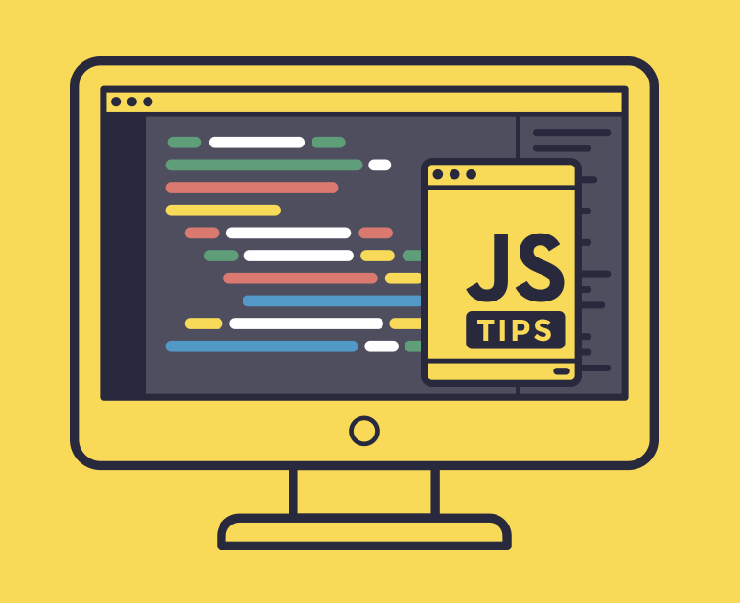
O que é JavaScript?
A linguagem que deixa páginas e sistemas web interativos.
JavaScript é uma linguagem de programação muito usada no desenvolvimento web. Ela permite criar páginas dinâmicas, responder a ações do usuário e conectar interfaces a dados.
Roda diretamente nos navegadores
Também pode rodar no servidor com Node.js
É usada em sites, APIs, aplicativos e jogos
Pesquisa - JavaScript | Metodologia Ágil
03

Slide 4
História do JavaScript
Da criação rápida em 1995 ao uso em aplicações completas.
1995
Mocha
JavaScript
ECMA
Hoje
Criado por Brendan Eich na Netscape para tornar a web mais interativa.
Primeiro nome da linguagem antes de se tornar LiveScript.
Nome adotado depois, apesar de ser diferente de Java.
A linguagem passa a ser padronizada como ECMAScript.
Base da web moderna, usada no frontend e no backend.
Pesquisa - JavaScript | Metodologia Ágil
04

Slide 5
Principais características
Os pontos que tornam JavaScript flexível e popular.
Interpretada
Executa sem etapa obrigatória de compilação no navegador.
Tipagem dinâmica
O tipo da variável pode mudar conforme o valor.
Multi-paradigma
Permite programação orientada a objetos e funcional.
Grande ecossistema
Muitas bibliotecas, frameworks e comunidade ativa.
Web + servidor
Funciona no frontend e no backend com Node.js.
Pesquisa - JavaScript | Metodologia Ágil
05

Slide 6
Exemplos de código
Sintaxe simples para começar a programar.
console.log("Olá, mundo!");
let idade = 18;
if (idade >= 18) {
console.log("Maior de idade");
} else {
console.log("Menor de idade");
}
function somar(a, b) {
return a + b;
}
console.log(somar(5, 3));
Com poucos comandos já é possível imprimir mensagens, criar funções, tomar decisões e manipular dados.
Pesquisa - JavaScript | Metodologia Ágil
06

Slide 7
Áreas de aplicação
JavaScript vai além de páginas simples.
Frontend
Interfaces interativas em sites e sistemas web
Backend
Servidores, APIs e rotas com Node.js e Express
Mobile
Aplicativos móveis com React Native e outras ferramentas
Jogos e automação
Scripts, bots, jogos 2D e tarefas repetitivas
Desktop
Aplicações para computador com tecnologias web
Pesquisa - JavaScript | Metodologia Ágil
07

Slide 8
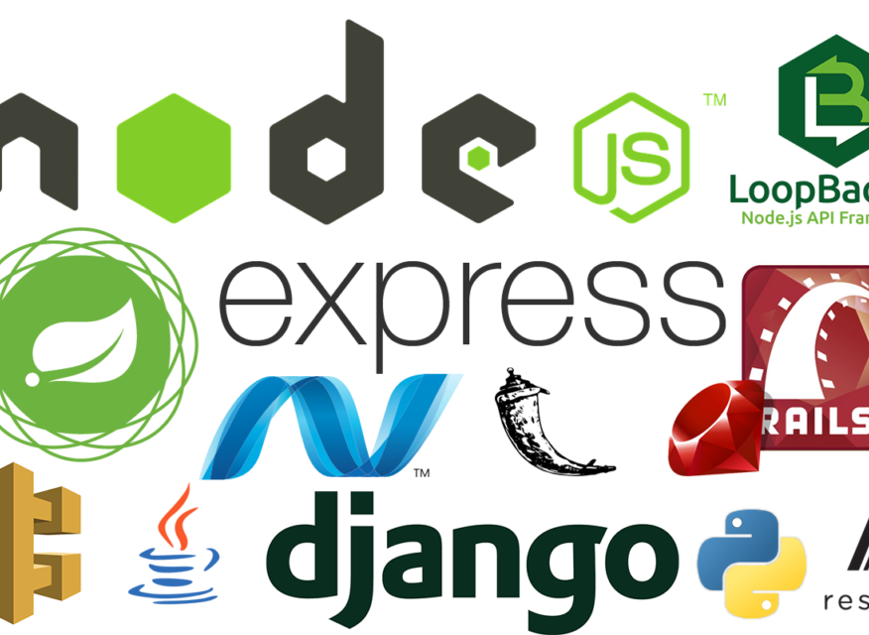
Frameworks e bibliotecas populares
Ferramentas que aceleram o desenvolvimento com JavaScript.
React
Criação de interfaces por componentes
Vue.js
Interfaces modernas e progressivas
Angular
Aplicações web completas
Node.js
JavaScript no servidor
Express.js
APIs e servidores web
React Native
Aplicativos móveis
A força do JavaScript está no ecossistema: muitas ferramentas prontas para diferentes tipos de projeto.
Pesquisa - JavaScript | Metodologia Ágil
08

Slide 9
Vantagens e desvantagens
Como toda linguagem, JavaScript tem pontos fortes e desafios.
Vantagens
Desvantagens
Muito popular e presente no mercado
Fácil para começar a aprender
Roda nos principais navegadores
Usado no frontend e no backend
Muitas bibliotecas e frameworks
Tipagem dinâmica pode gerar erros inesperados
Projetos grandes exigem boas práticas
Problemas de segurança quando mal usado
Pode depender de diferenças entre ambientes
Mensagens de erro podem confundir iniciantes
Pesquisa - JavaScript | Metodologia Ágil
09

Slide 10
Empresas e curiosidades
JavaScript aparece em produtos usados por milhões de pessoas.
Empresas citadas no repositório que usam JavaScript:
Curiosidades
Google
Meta/Facebook
Netflix
Microsoft
Foi criado em poucos dias
Já se chamou Mocha e LiveScript
Apesar do nome, não é a mesma linguagem que Java
É uma das principais linguagens da web moderna
Amazon
Uber
Airbnb
PayPal
Mercado de trabalho
Por ser usado em muitas áreas, JavaScript é uma linguagem importante para quem deseja atuar com tecnologia.
Pesquisa - JavaScript | Metodologia Ágil
10

Slide 11
Divisão das tarefas
Organização do grupo com base na metodologia ágil.
Mauricio Fontoura Yamasaki Junior
História do JavaScript, criador, contexto de criação, características e diferença entre JavaScript e Java.
Mateus Albuquerque Leite Aires
Exemplos de código, uso no frontend, uso no backend com Node.js e áreas de aplicação.
Luis Felipe Vasconcelos Franco
Vantagens, desvantagens, empresas que utilizam, curiosidades e contribuição na conclusão.
A divisão ajuda a acompanhar responsabilidades, prazos e evolução da pesquisa.
Pesquisa - JavaScript | Metodologia Ágil
11

Slide 12
Conclusão e fontes
JavaScript é essencial para o desenvolvimento web moderno.
Conclusão
Fontes de pesquisa
JavaScript se destaca por sua versatilidade, popularidade e grande quantidade de ferramentas. Com ele, é possível desenvolver desde páginas simples até aplicações completas no navegador e no servidor.
Repositório GitHub: Mauromjr/Pesquisa-Javascript
MDN Web Docs - JavaScript Guide
Node.js - documentação oficial
React.dev - documentação oficial
ECMA-262 - especificação ECMAScript
Obrigado!
Pesquisa sobre JavaScript - UNIESP
Pesquisa - JavaScript | Metodologia Ágil
12

